Slide 1



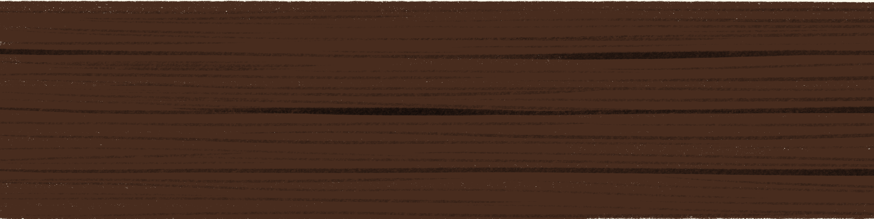

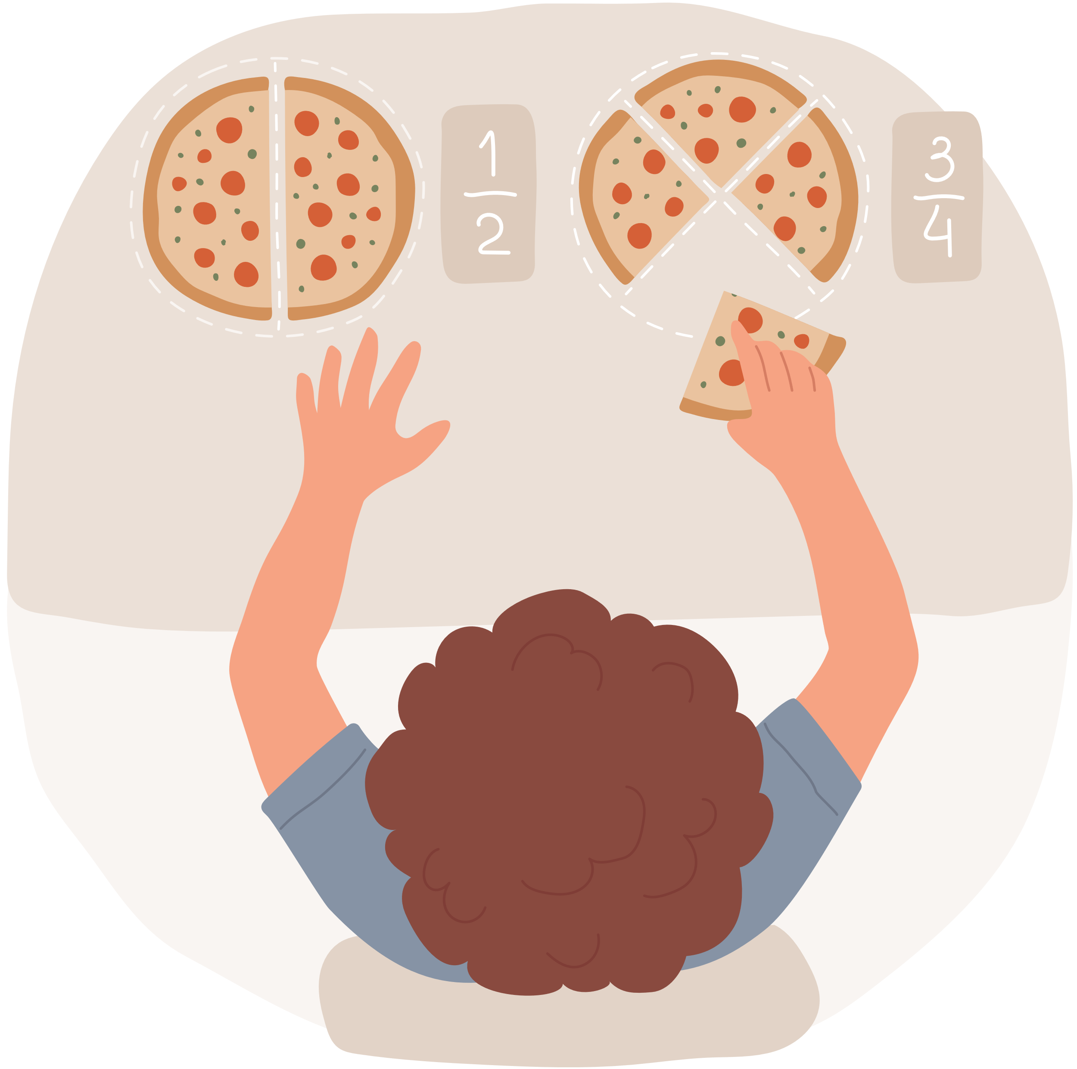


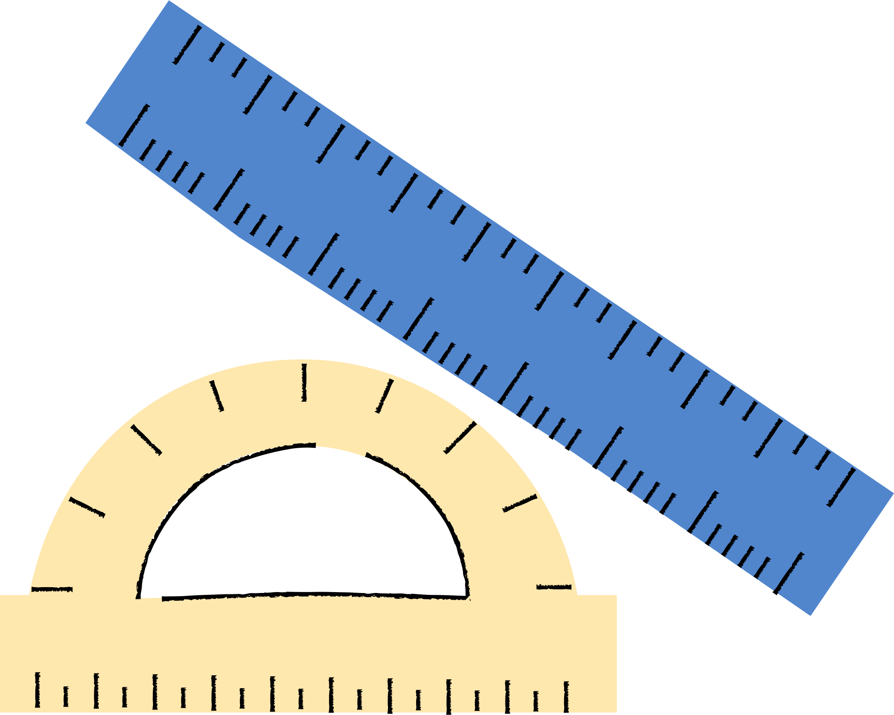

Slide 2






Slide 3



Slide 4




Notes:
GV nhấn vào mũi tên màu xanh để cho vòng xoay quay tròn, nhấn them 1 lần nữa để vòng xoay dừng lại. Nếu mũi tên vàng hướng đến con vật nào, thì kích chọn con vật đó ở phần chọn câu hỏi. Click vào dòng chữ Chọn câu hỏi để về slide cuối

Slide 5











Rút gọn phân số $\frac{10}{14}$ ta được
$$\frac{7}{5}$$
$$\frac{5}{7}$$
$\frac{10}{7}$
$$\frac{5}{14}$$
Notes:
Bấm vào nút quay trở lại để quay trở lại

Slide 6
Lớp che phủ bên ngoài của con mèo là gì?
Lông vũ
Vảy
Vỏ cứng
Lông mao

Slide 7




Phân số nào sau đây chưa tối giản?
$$\frac{3}{2}$$
$$\frac{8}{11}$$
$$\frac{5}{4}$$
$$\frac{4}{6}$$

Slide 8





Rút gọn phân số sau đây về tối giản:
$$\frac{16}{24}$$
$$\frac{2}{3}$$
$$\frac{4}{6}$$
$$\frac{8}{12}$$
$$1$$

Slide 9
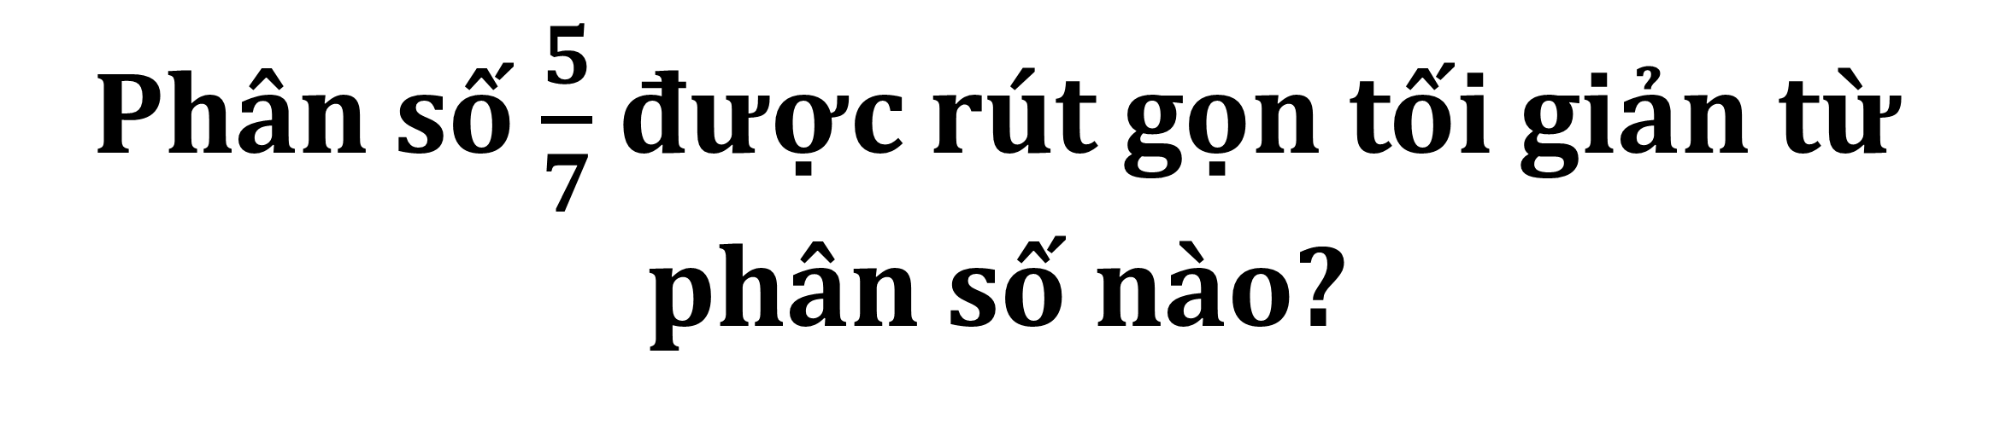




Phân số $\frac{5}{7}$ được rút gọn tối giản từ phân số nào?
$$\frac{20}{28}$$
$$\frac{20}{14}$$
$$\frac{35}{21}$$
$$\frac{15}{21}$$

Slide 10

Yêu cầu cần đạt
Giúp HS:
Kiến thức, kĩ năng:
Củng cố cách rút gọn phân số; bổ sung trường hợp rút gọn để tìm thương của phép chia.
2. Năng lực: Thông qua các hoạt động khám phá, vận dụng, thực hành, HS được phát triển năng lực giải quyết vấn đề, năng lực giao tiếp toán học.

Slide 11



Slide 12












$$\frac{12}{18}= \frac{6}{9}= \frac{2}{3}$$
a. Số?
$$\frac{12}{48}; \frac{80}{100}; \frac{75}{125}$$
b. Rút gọn các phân số
$$\frac{12}{48}=$$
$$\frac{12:12}{48 :12}= \frac{1}{4}$$
$$\frac{80}{100}=$$
$$\frac{80 :20}{100 :20}= \frac{4}{5}$$
$$\frac{75}{125}=$$
$$\frac{75 :25}{125 :25}= \frac{1}{5}$$

Slide 13





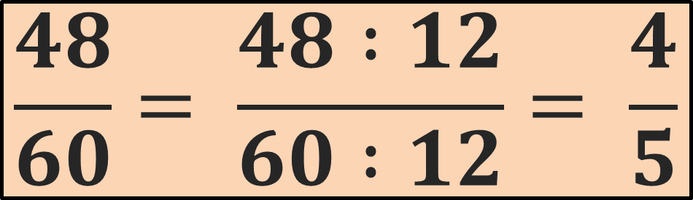


Chọn câu trả lời đúng:
Rút gọn phân số $\frac{48}{60}$ được phân số tối giản là:
$$\frac{24}{30}$$
$$\frac{3}{5}$$
A
C
$$\frac{12}{15}$$
$$\frac{4}{5}$$
B
B
$$\frac{48}{60}= \frac{48 :12}{60 :12}= \frac{4}{5}$$

Slide 14

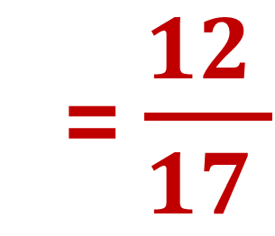
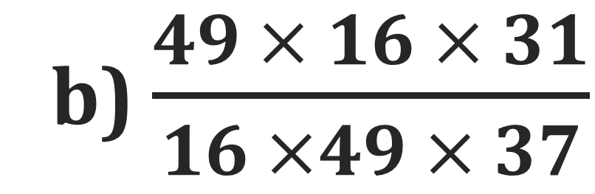
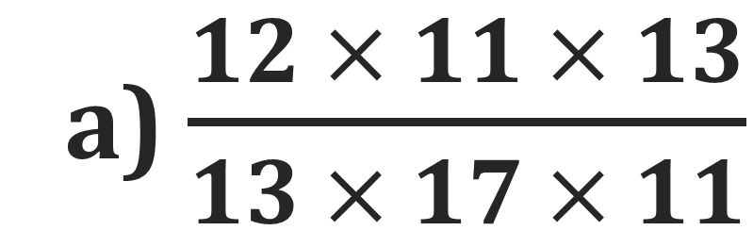
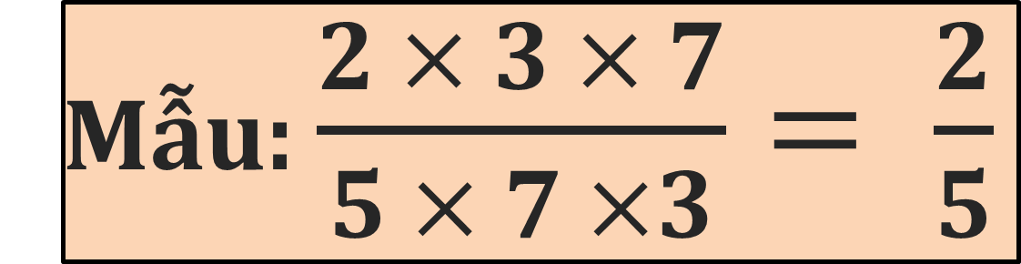
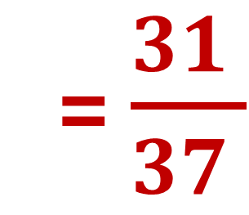
Tính (theo mẫu):
Cùng lấy tích ở trên và tích ở dưới chia nhẩm cho 3, chia nhẩm cho 7 rồi viết như mẫu
Mẫu: $\frac{2 × 3 × 7}{5 × 7 ×3}= \frac{2}{5}$
a) $\frac{12 × 11 × 13}{13 × 17 × 11}$
= $\frac{12 }{17 }$
b) $\frac{49 × 16 × 31}{16 ×49 × 37}$
= $\frac{31 }{37 }$

Slide 15



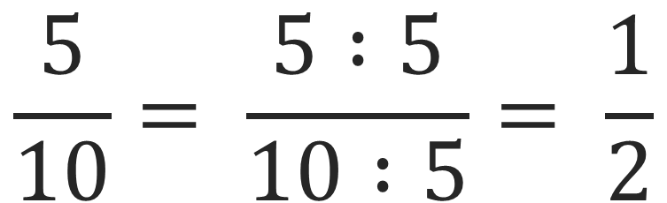
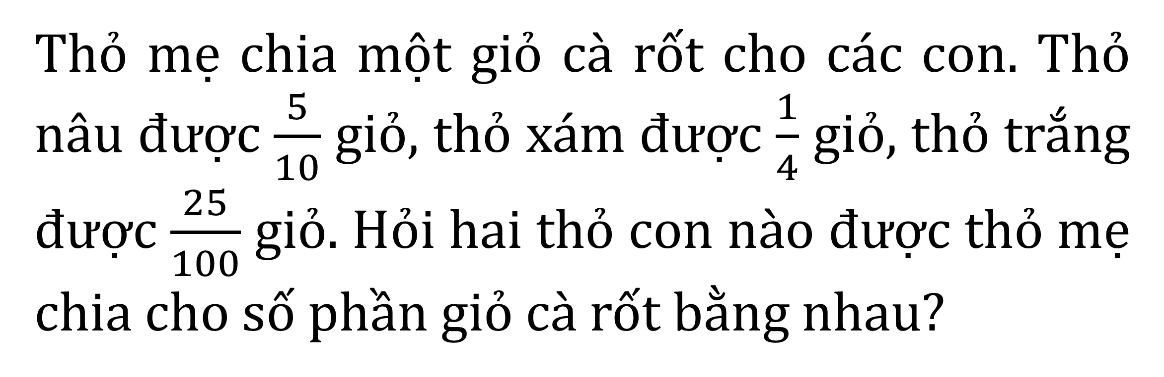
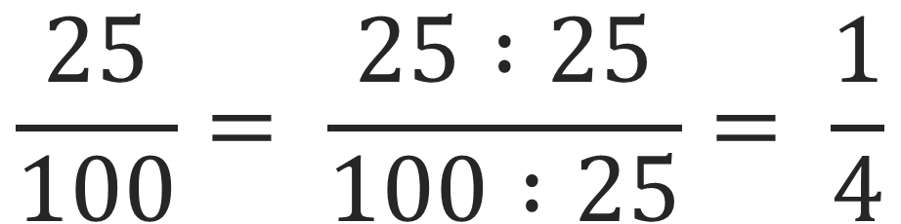
Thỏ mẹ chia một giỏ cà rốt cho các con. Thỏ nâu được $\frac{5}{10}$ giỏ, thỏ xám được $\frac{1}{4}$ giỏ, thỏ trắng được $\frac{25}{100}$ giỏ. Hỏi hai thỏ con nào được thỏ mẹ chia cho số phần giỏ cà rốt bằng nhau?
Bài giải:
$$\frac{5}{10}= \frac{5 :5}{10 :5}= \frac{1}{2}$$
$$\frac{25}{100}= \frac{25 :25}{100 :25}= \frac{1}{4}$$
Vậy thỏ xám và thỏ trắng được mẹ chia cho số phần giỏ cà rốt bằng nhau.

Slide 16







Salford School

